Slide 1
Устный счет математика 4 класс 05.04.2025г Шилова В.Н. МАОУ СШ № 159 г. Красноярск

Slide 2
ОЦЕНОЧНЫЙ ЛИСТ

Slide 3
1. УСТНАЯ ЦЕПОЧКА

Slide 4
1. УСТНАЯ ЦЕПОЧКА
55 +5=60 : 3=20х 2=40 х 3=120-30=90:2=45:9=5

Slide 5
2.ВСТАВЬ ПРОПУЩЕННЫЕ ЧИСЛА

Slide 7
3. Следи внимательно! От 1 до 20
Каких чисел не хватает? Найди ответ за 30 секунд!
А может быть, сможешь быстрее? Запиши свой ответ ___________
3 | 10 | 7 | 13
8 | 14 | 5 | 17
4 | 20 | 18 | 9
11 | 6 | 1 | 15

Slide 8
Каких чисел не хватает? Найди ответ за 30 секунд!
А может быть, сможешь быстрее? Запиши свой ответ _2, 12, 16, 19_
3 | 10 | 7 | 13
8 | 14 | 5 | 17
4 | 20 | 18 | 9
11 | 6 | 1 | 15

Slide 10
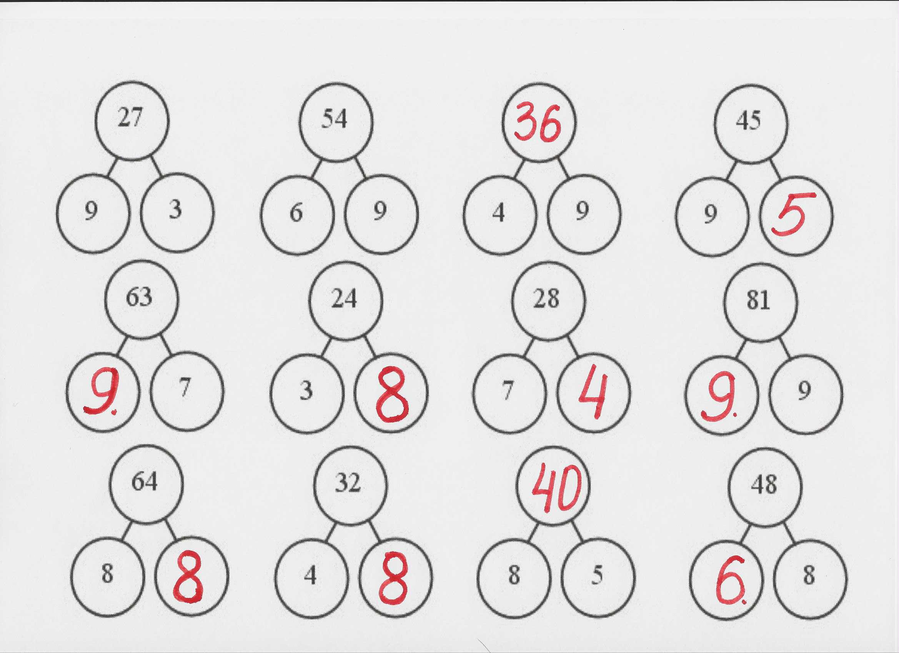

Slide 11
5. ОПРЕДИЛИ, КАКОЕ ЧИСЛО СПРЯТАЛОСЬ ЗА ФИГУРОЙ?

Slide 12
68
30
38

Slide 13
ЗАПИШИ ТОЛЬКО ОТВЕТ.
Найдите сумму чисел 390 и 320. _____________________
Найдите разность чисел 580 и 410. ___________________
Найдите произведение чисел 32 и 6. _____________________
На сколько нужно увеличить 57, чтобы получилось 92 ____________
Загадали число. Его уменьшили на 130 и получили 580. Какое число было загадано? ____________
Увеличите 19 км 700 м на 500 метров. Сколько получилось? ________
Сколько часов в 540 минутах? ____________________
8. Во сколько раз 600 больше 200? ___________________________
9. Длина коридора 30 м, ширина его 5 м. Найти его площадь. _______
10. Найди периметр прямоугольника со сторонами 2 дм и 6 см. ________

Slide 14
1. 710 2. 170 3. 192 4. 35 5. 710 6. 20 км 200м 7. 9 ч 8. в 3 раза 9. 150 м² 10. 52 см или 5 дм 2 см

Slide 15
СПАСИБО ЗА РАБОТУ!

